Slide 1
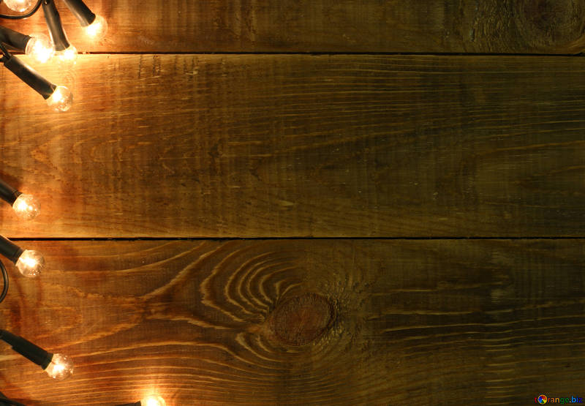
Всеукраїнський відкритий інтерактивний конкурс
«МАН – Юніор – Дослідник»
Номінація «Технік-Юніор»
«Шляхами Я. І. Перельмана — власна інтерпретація та продовження ідей і змісту відомих публікацій»

Slide 2
НВК «Свирський ліцей – ЗОШ І-ІІ ступенів»
Сквирської районної ради Київської області
Проект:
«Пробити монету голкою.
Чудо? Ні, фізика!»
Мета проекту: перетворити науково-популярні нариси Я.І. Перельмана у фізичні досліди та пізнавальні фокуси при проведенні оригінальних експериментів: «Пробити монету голкою» та «Яйце в пляшці».
Завдання проекту: провести пошук та відбір найбільш ефектних дослідів пов’язаних з тиском твердих тіл, рідин та газів; відтворити вибрані досліди, використовуючи найпростіше обладнання (матеріали); здійснити аналіз і дати пояснення результатів експериментів, застосовуючи цифрову лабораторію Еinstein™ та власну модель «Яйце-райце».

Slide 3
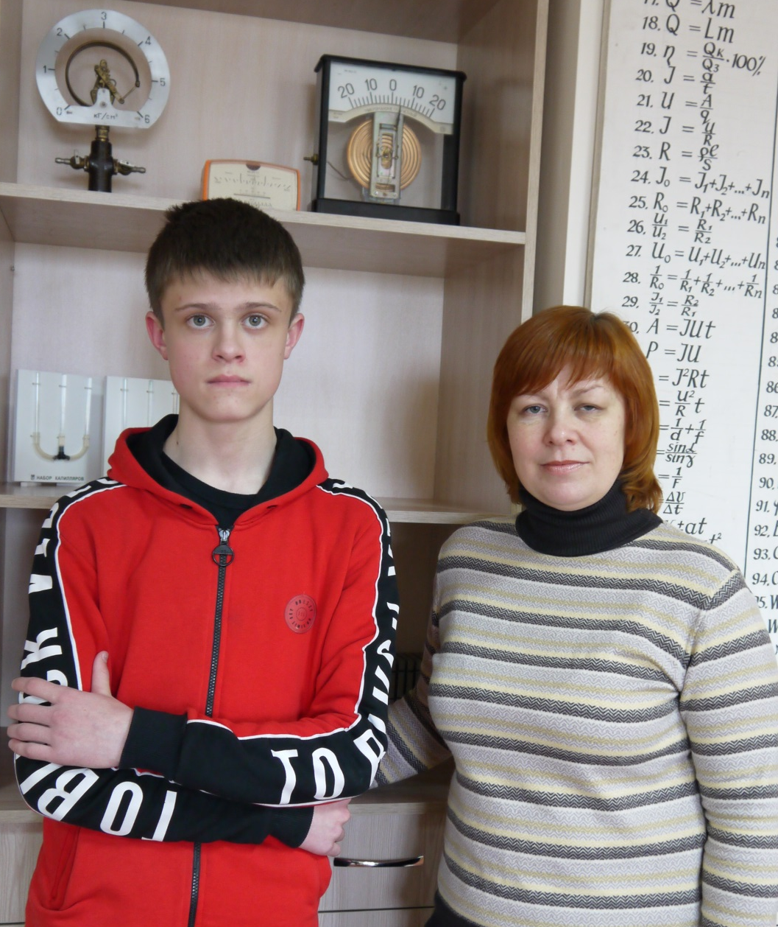
Фундатор проекту:
Заруднюк
Арсеній Олександрович,
учень 7 класу,
вихованець гуртка
«Експериментальна і
теоретична фізика»
Керівник проекту:
Гетьман
Ірина Володимирівна,
учитель фізики,
керівник гуртка
«Експериментальна і теоретична фізика»

Slide 4
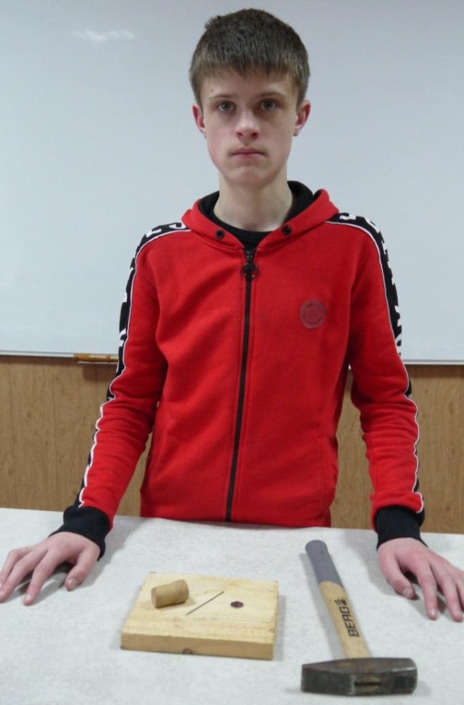
«Пробити монету голкою»
Питання:
«Чи можна пробити монету швацькою голкою?». На перший погляд, здається, неможливо.
Якщо давити на голку, або бити по ній молотком, на монеті не залишиться й сліду. Проблема у тому, що молоток, вдаряючи по голці, зігне її і зламає.
Отже, потрібно створити такі умови, які не дадуть голці можливості згинатись.
Використаємо прості предмети, що є під рукою: швацька голка, монета «1 копійка», молоток, дерев’яна дощечка, коркова пробка. Пробку потрібно брати щільну й достатньо високу.

Slide 5
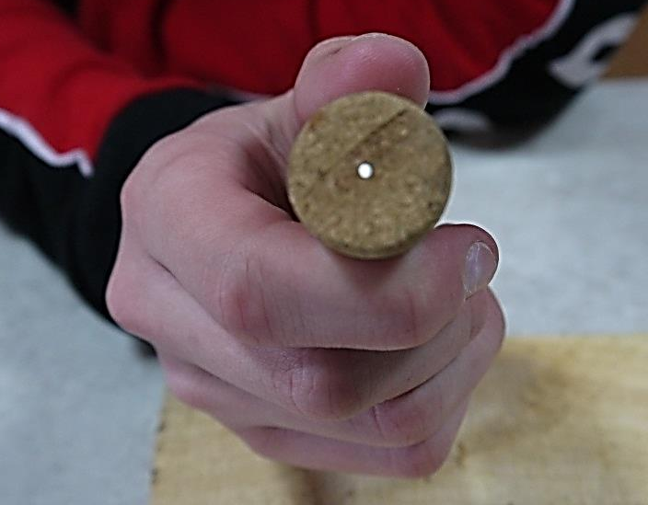
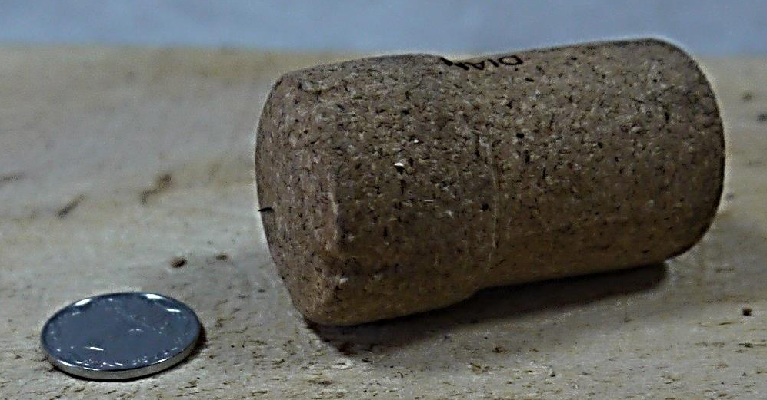
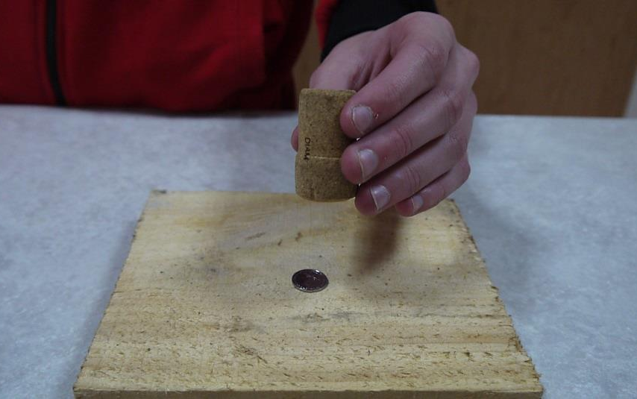
1. Проколюємо голкою пробку. Дуже важливо зробити це рівно і симетрично, так, щоб гострий кінчик ледь-ледь, на пів міліметра вийшов з протилежного боку.
2. Частину голки з вушком, потрібно акуратно відрізати, щоб тупий кінець голки не виглядав із пробки ні на міліметр, інакше він зігнеться при ударі.
3. Кладемо монету на дерев’яну дощечку, встановлюємо на неї пробку з голкою.

Slide 6
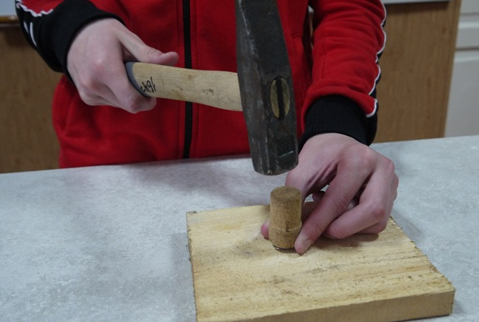
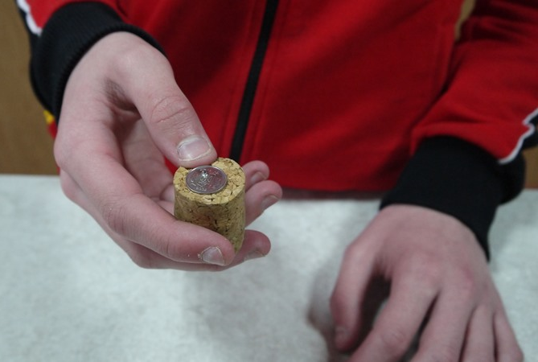
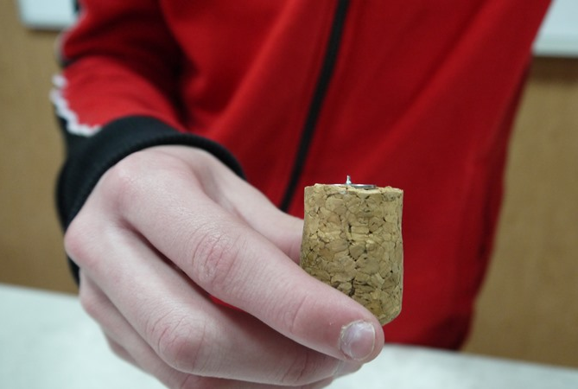
4. Приміряємося і одним сильним різким ударом - точно по центру! - пробиваємо монету наскрізь.
Чудо? Ні, фізика!

Slide 7
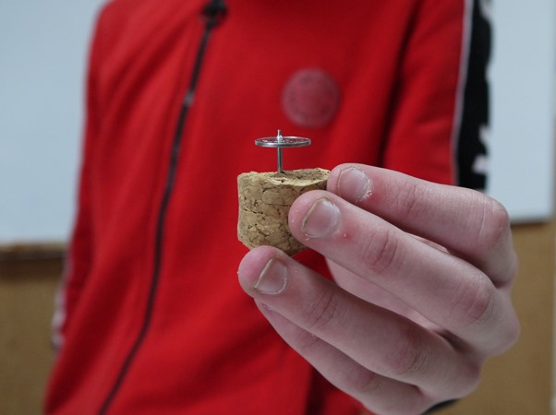
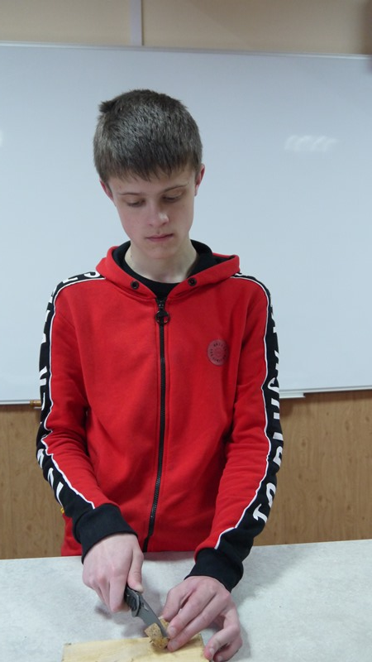
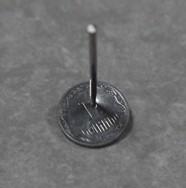
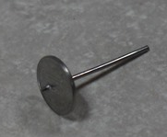
5. Видаляємо пробку і демонструємо монету, насаджену на голку.

Slide 8
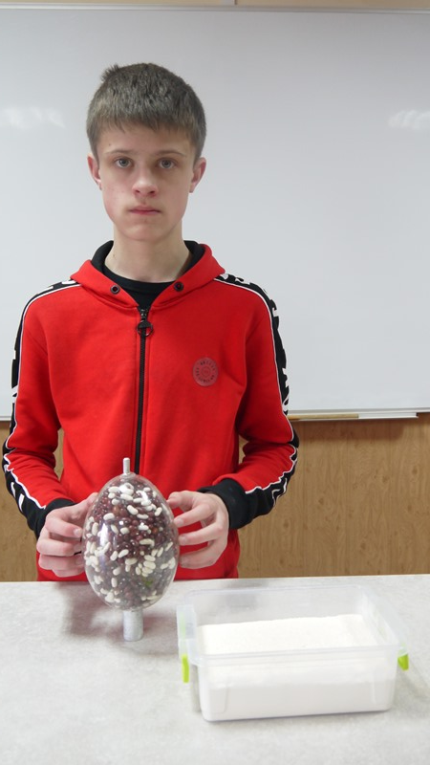
Пояснення досліду
Швацька голка виготовлена зі сталі, яка має вищу твердість у порівнянні зі сплавом, з якого виготовлена монета.
Під час удару молотком на монету діє сила.
Одним із наслідків дії сили є деформація тіл. Чим більша сила діє на тіло, тим більша деформація.
Деформація залежить і від інших чинників, зокрема, від площі поверхні, по якій розподіляється сила.
У більшості випадків, чим більша площа, тим меншою буде деформація і навпаки.
Проілюструємо це твердження за допомогою авторської моделі «Яйце-райце».

Slide 9
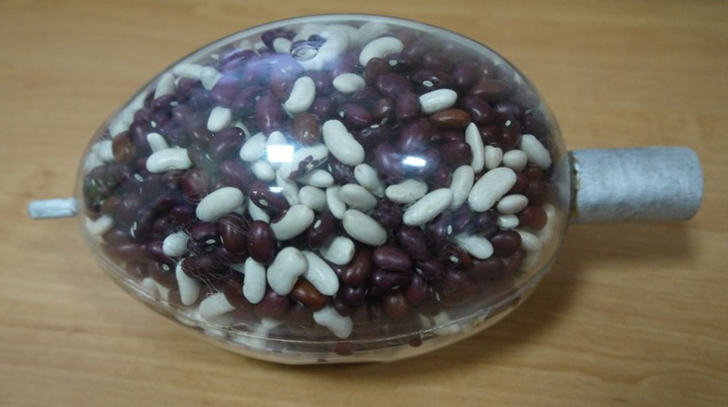
Авторська модель «Яйце-райце» призначена для демонстрації залежності деформації тіл від площі поверхні, на яку діє сила
Пластикове яйце з квасолею
Імітація голки, що пронизує яйце

Slide 10
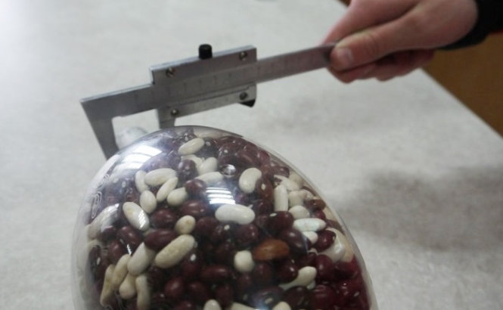
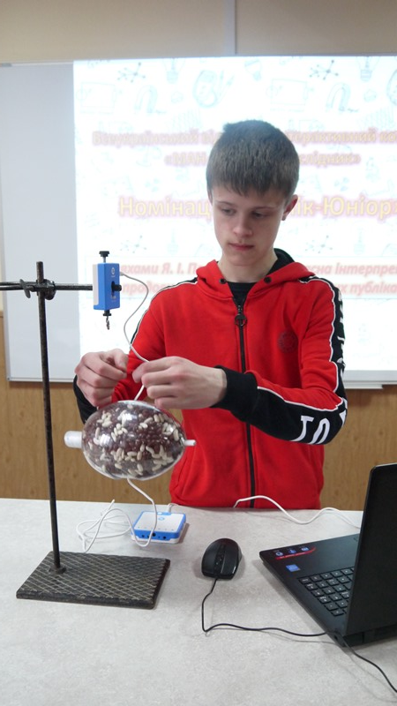
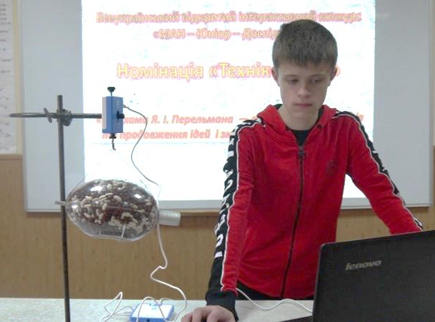
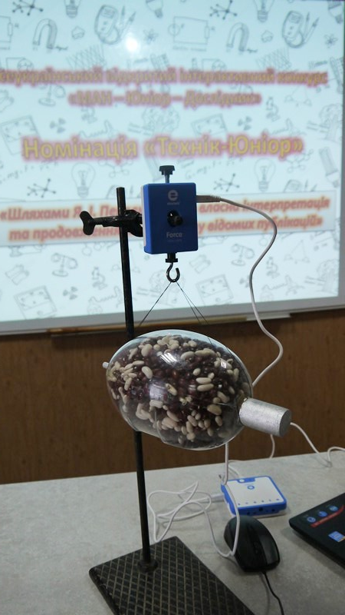
Вимірюємо діаметри кінців дерев’яної голки за допомогою штангенциркуля: d₁=0,018м; d₂=0,008м
Застосовуючи цифрову лабораторію Еinstein™ (ноутбук, реєстратор даних LabMate+, датчик сили), визначимо вагу яйця: P= 10Н

Slide 11
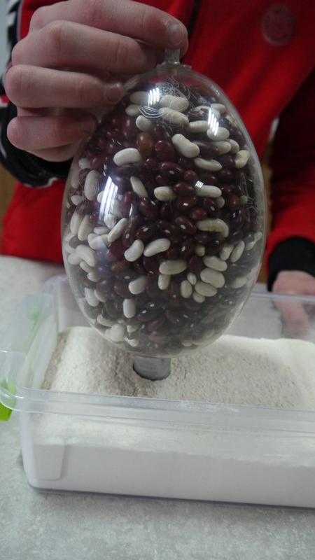
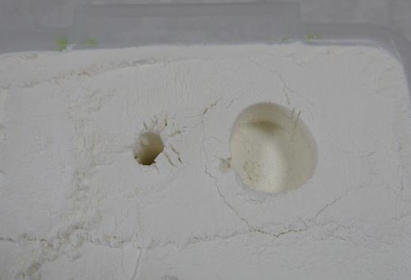
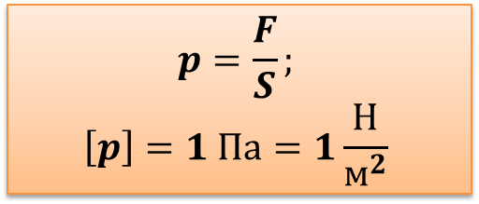
Поставимо у посудину з мукою «Яйце-райце» спочатку товстішим кінцем, а потім тоншим.
У першому випадку поверхня деформується менше і конструкція провалюється в муку менше, ніж у другому. Хоча в обох випадках сила, що діє на муку з боку яйця, тобто вага, є однаковою.
Отже, деформацію визначає не тільки сила, а й площа.
Відношення сили, яка діє перпендикулярно до поверхні, до площі цієї поверхні називається тиском.
$$p=\frac{F}{S};$$
$$\left[p\right]=1 Па=1\frac{Н}{м^{2}}$$
Тиск твердих тіл передається тільки в одному напрямі:
в напрямі дії сили тиску.

Slide 12
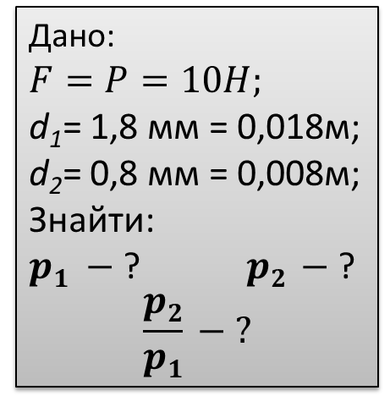
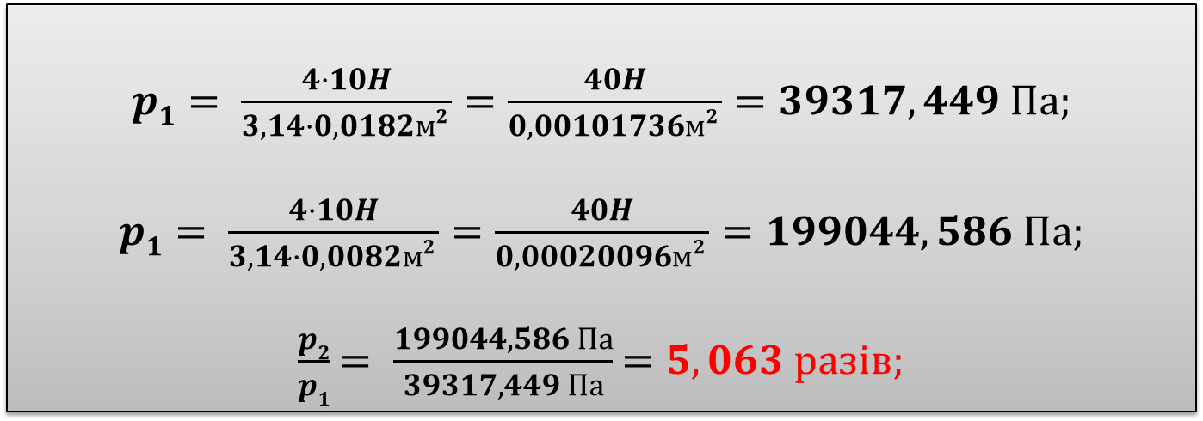
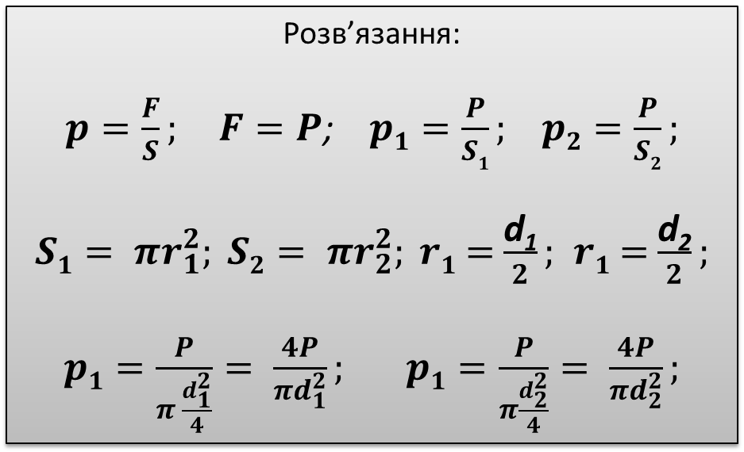
Розв’язання:
$p=\frac{F}{S}; F=P$; $p1=\frac{P}{S1};$ $p2=\frac{P}{S2};$
$S1= πr_{1}^{2}; S2= πr_{2}^{2}; r1$ $=$ $\frac{\text{d}\text{1}}{2};$ $r1$ $=$ $\frac{\text{d}\text{2}}{2};$
$p1=\frac{P}{π \frac{d_{1}^{2}}{4}}= \frac{4P}{πd_{1}^{2}};$ $p1=\frac{P}{π\frac{d_{2}^{2}}{4}}= \frac{4P}{πd_{2}^{2}};$
Дано:
$$F=P=10H;$$
d₁= 1,8 мм = 0,018м;
d₂= 0,8 мм = 0,008м;
Знайти:
$p1 −$ ? $p2 −$ ?
$$\frac{p2}{p1} − ?$$
$p1= \frac{4·10H}{3,14·0,0182м2 }=\frac{40H}{0, 00101736м2 }=39317,449 Па;$
$p1= \frac{4·10H}{3,14·0,0082м2 }=\frac{40H}{0, 00020096м2 }=199044,586 Па;$
$\frac{p2}{p1}$ $= \frac{199044,586 Па}{39317,449 Па}$ $=5,063 разів;$

Slide 13
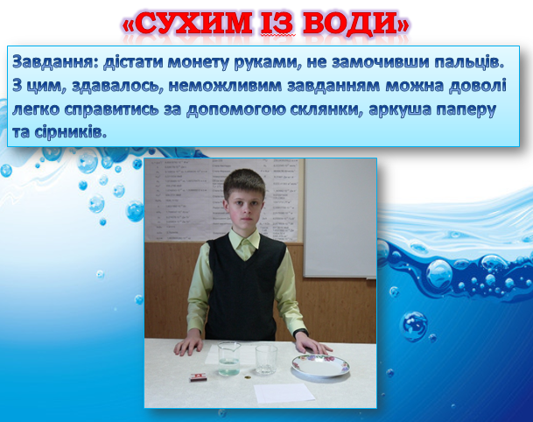
Творчість Якова Ісидоровича Перельмана охоплює величезну кількість можливих досліджень. Після виконання досліду «Сухим із води» для конкурсу «МАН – Юніор – Дослідник - 2018», ми зайнялися пошуками інших експериментів, фізичне пояснення яких мало б аналогічний характер.
Ми ознайомилися з дослідом-фокусом «Яйце у пляшці».
Потрібно помістити палаючий папірець в пляшку - нагріти повітря в ній. Закрити отвір яйцем.
Під час охолодження і стиску повітря, яйце зможе «пролізти» в пляшку, бо тиск зовнішнього повітря більший
тиску повітря всередині неї.
Пропонуємо новий, більш ефектний метод проведення цього досліду, без використання вогню.

Slide 14
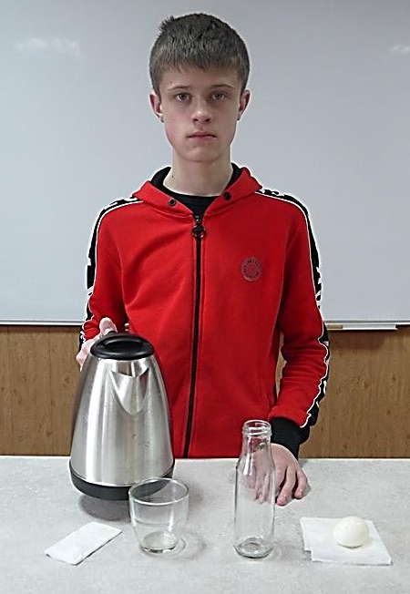
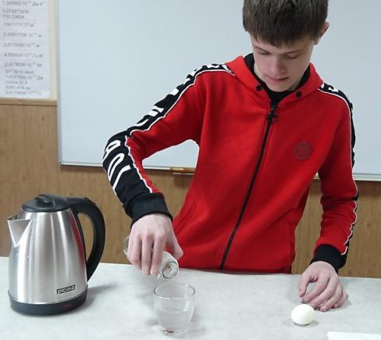
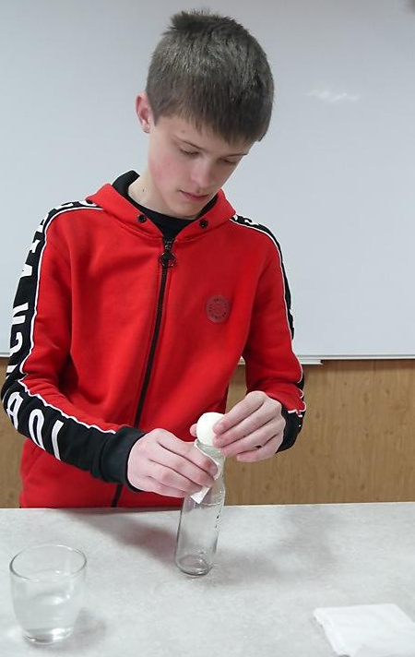
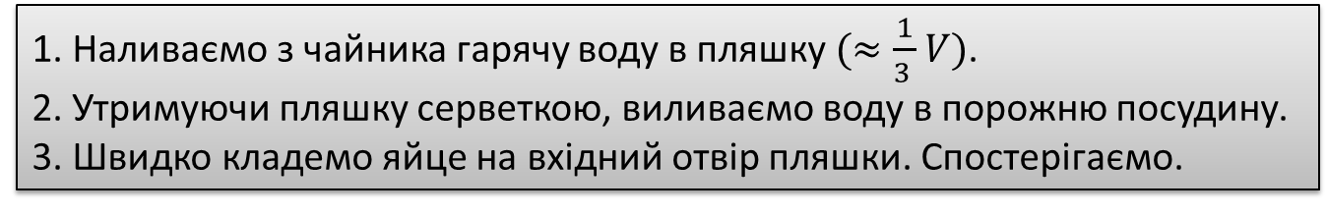
Нам потрібно: яйце; скляна пляшка, вхідний отвір якої трохи менший від розміру «магічного» яйця; чайник з гарячою водою; порожня посудина; серветки.
«Яйце в пляшці»
1. Наливаємо з чайника гарячу воду в пляшку $(≈\frac{1}{3 }V)$.
2. Утримуючи пляшку серветкою, виливаємо воду в порожню посудину.
3. Швидко кладемо яйце на вхідний отвір пляшки. Спостерігаємо.

Slide 15
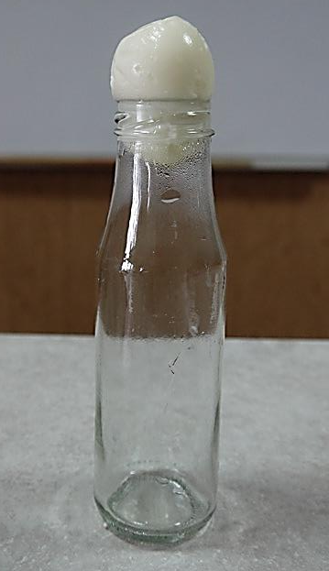
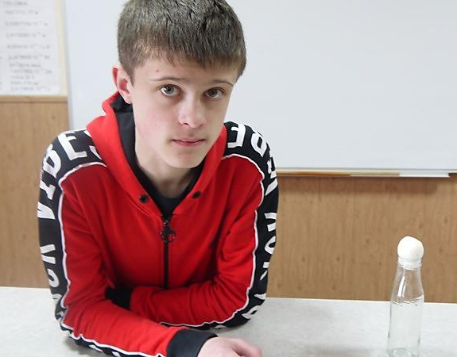
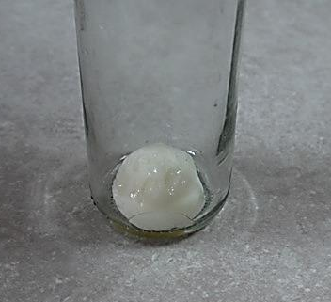
Пояснення досліду
Гаряча вода нагріває стінки пляшки та повітря в ній. Повітря має властивість при нагріванні розширюватися, а при охолодженні стискатися.
Коли воду з пляшки вилили та вхідний отвір закрили яйцем, повітря почало охолоджуватися і при цьому його тиск знижуватись. Ззовні ж тиск залишається атмосферним. Внаслідок різниці тисків, яйце потрапить до пляшки: тиск зовнішнього повітря більший тиску повітря у пляшці.
Всі фокуси – це взаємодія фізичних законів!
Тиск чинять не лише тверді тіла. Рідини і гази також
можуть створювати тиск.

